Slide 1
Amazon Echo Alexa 음성인식
Learning Korean & K-pop 앱
2016년 9월 30일
Team D
최영진 김준혁 이상훈

Slide 2
Contents
Overview
Goal / Problem & Requirement
Approach
Development Environment
Architecture
Basic Spec
Current Status
Further Plan
Division and Assignment of work
Schedule

Slide 3
Overview
연구 목적
한국어 원어민 발음을 출력하도록 서비스 제공
K-pop 곡 정보 제공
연구 단계
Alexa의 동작 process 이해
기계 번역 API, 음성 합성 API를 이용하여 한국어 출력 구현
DB를 활용한 추천 알고리즘 및 응용 서비스 구현

Slide 4
Goal/Problem & Requirement
현재 Alexa는 한국어 미지원
Alphabet-based Korean 의 한계
Ex ) Ban gap sup ni da
반 갶 섶 니 다

Slide 5

Goal/Problem & Requirement
K-pop 해외 인기 상승
외국인들에게 K-pop 정보 제공의 필요성

Slide 6
Goal/Problem & Requirement
한국어 원어민 발음 제공
Learning Korean 서비스 제공
K-pop에 대한 구체적인 정보 제공

Slide 7
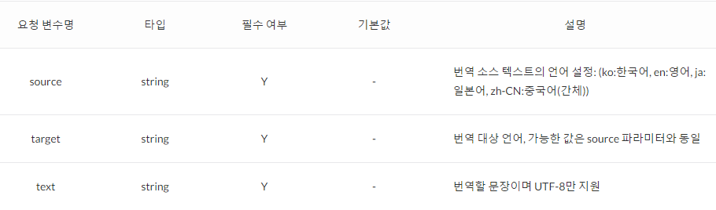
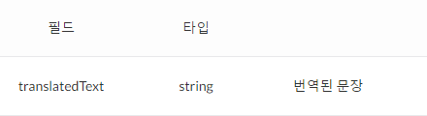
Approach
기계 번역 API
English → Alphabet-based Korean 이 아닌
English → 한글 text
요청 변수
출력 결과

Slide 8
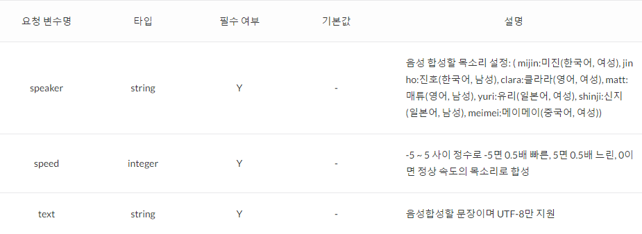
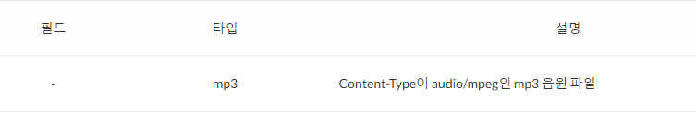
Approach
음성 합성 API
한글 text → 한국어 원어민 발음 mp3 파일
요청 변수
출력 결과

Slide 9
Approach
Database
실시간 빈도 수 랭킹
추천 시스템
- Content-based Approach
- Collaborative filtering Approach

Slide 10
Development Environment
S3
or
DynamoDB
Alexa Skills Kit
AWS Lambda
Naver
기계 번역
API
Naver
음성 합성
API

Slide 11
Architecture
User
기계 번역
Alexa Skills Kit
Lambda function
English → 한국어
Spoken
English statement
음성 합성
한국어 String
↓
한국어 mp3
Database
Korean expressions
K-pop information

Slide 12

Basic Spec : Learning Korean
올바르게 번역된 한국어 원어민 발음 출력
User
What does ‘Hello’ mean in Korean?
안녕하세요
Alexa Echo

Slide 13
Basic Spec : Learning Korean
빈도 많은 순으로 한국어 표현 제공
User
Let me know the list of common expressions.
‘Hello’ means ‘안녕하세요’
‘Bye’ means ‘안녕히 가세요’
……
Alexa Echo

Slide 14
Basic Spec : Learning Korean
한국어 Quiz 제공
User
Start Quiz
‘Hello’ ‘안녕하세요’
Alexa Echo
Yes
Correct answer

Slide 15
Basic Spec : K-pop
인기 차트 상위 곡 정보 제공
해당 곡을 부른 가수의 다른 곡이나 그 앨범에 있는 다른 곡 3개 이상 추천
해당 곡 가사 읽어주기 서비스
User의 상황에 맞는 노래 3개 이상 추천

Slide 16
Current Status
담당자와 프로젝트 방향 설정
프로젝트 개괄 이해 및 평가 기준표 작성
구현 범위 구체화 및 구현 방안 선택
향후 일정 협의
사전 지식의 이해
Architecture에 대한 이해
Lambda function 구현을 통한 app 개발 과정 이해
DB modeling 방향에 대한 논의

Slide 17
Further Plan
Collaborative Filtering 추천 알고리즘 구현
API 호출 시간을 줄이기 위한 Data Caching 구현

Slide 18
Division and Assignment of Work
항목 | 담당자
Alexa Skills Kit intent 목록 구현 | 기능별로
기계 번역 API 호출 Lambda function 구현 | 최영진
음성 합성 API 호출 Lambda function 구현 | 최영진
DB modeling | 기능별로
Learning Korean 서비스 구현 | 최영진
차트 상위 | 이상훈
해당 곡 아티스트의 다른 앨범 및 노래 | 이상훈
가사 | 김준혁
감정 상태에 따른 곡 추천 | 김준혁
추천 알고리즘 구현 | 추후
Data cache 구현 | 추후
test case 생성 및 test | 팀 전원
Prototype과 결과물의 성능 비교 및 분석
추가 항목 연구

Slide 19
Schedule
내용 | 9월 |  |  | 10월 |  |  |  | 11월 |  |  |  | 12월
 | 2주 | 3주 | 4주 | 1주 | 2주 | 3주 | 4주 | 1주 | 2주 | 3주 | 4주 | 1주 | 2주
사전지식 이해 및 개발 환경 구축 |  |  | 9/30 스펙발표
Protoype 개발 Alexa Skills Kit intent 구현
기계 번역, 음성 합성 API 호출 Lambda function 구현
DB modeling
Learning Korean 컨텐츠 구현
test case 생성 및 test |  |  |  |  |  |  |  | 중간발표
K-pop 컨텐츠 구현
추천 알고리즘 구현
Data caching 구현
Test 및 성능 평가 |  |  |  |  |  |  |  |  |  |  |  | 12/9 시연
최종 발표 준비 |  |  |  |  |  |  |  |  |  |  |  |  | 12/16 최종 발표

